Slide 1
/18
Notes:
This project is C team’s Third week Presentation and members are Jim, Cho, Tom, Lina, Missy

Slide 2
Function
Diagram
&
ER Diagram
Sequence
Diagram
App
Client
Web
Client
Sensor
/18
Notes:
And Contents are 쭉 하나씩 읽으면 돼요~

Slide 3
Function Diagram & ER Diagram
/18
Notes:
At first I will explain about Function Diagram and ER diagram.

Slide 4
Function Diagram
App Client
Sensor
Web Client
Sign up
Login & Logout
Change Data to CSV
Get Air Data
Sign up
Login & Logout
Air Graph
Google map
Send Realtime Data
Send History Data
Air Graph
Google map
History air information
Real time view
Bluetooth Connection
History data
Research Data
Bluetooth Connection
/18
Notes:
기능적인 측면에서 아직 수정 될 부분이 존재하지만 우리의 현재까지의 계획은 다음과 같다.
1. 센서의 기능은 change da~~,~~,~~,`~,~~ 등이 있다.
2. App client 의 기능은 ~~가 있다.
3. Web client 의 기능은 ~~가 있다.

Slide 5
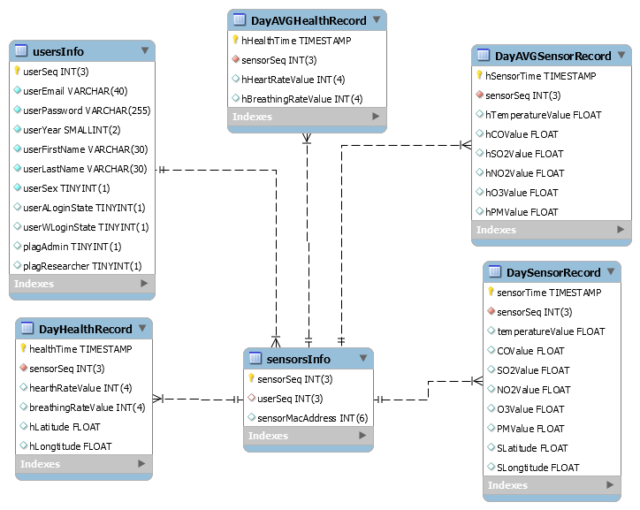
ER Diagram
/18
Notes:
UserInfo 는 유저의 정보, 로그인상태, 권한을 볼 수가 있다. 중복로그인은 boolean date type 을 사용해서 0과 1로 로그인 상태를 표시하도록 했다. 그리고 유저가 사용자 또는 리서치 권한을 가지는 유무도 boolean을 사용했다
Dayrecord는 app에서 실시간으로 저장되는 공기정보와 건강정보를 저장 할 수 있도록 했고 하루단위로 csv 파일로 내보낸다.
AVG Record는 하루의 평균정보를 저장하는 table이고 app에서 데이터를 가져가기 용이하도록 만들었다.

Slide 6
Web Client
/18

Slide 7
Sequence Diagram
/18

Slide 8
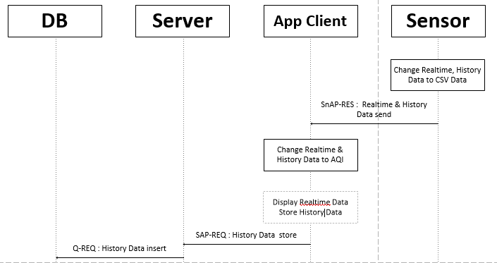
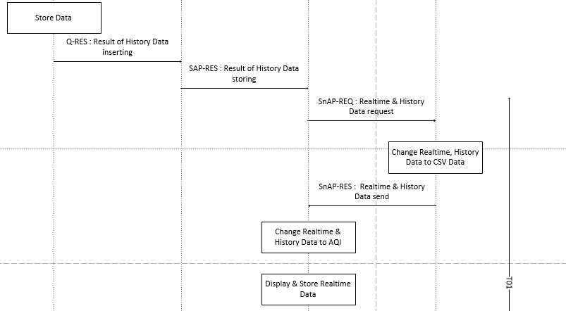
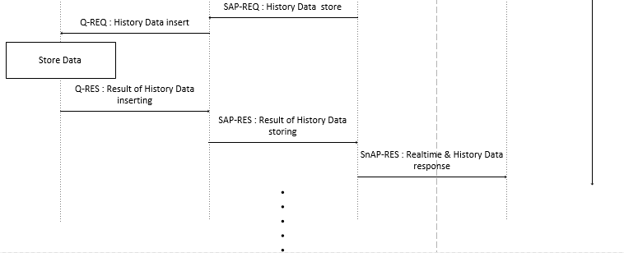
Data send Sequence Diagram
/18

Slide 9
Data send Sequence Diagram
/18

Slide 10
Data send Sequence Diagram
/18

Slide 11
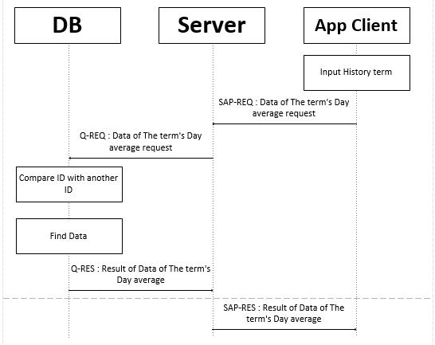
History Sequence Diagram
/18

Slide 12
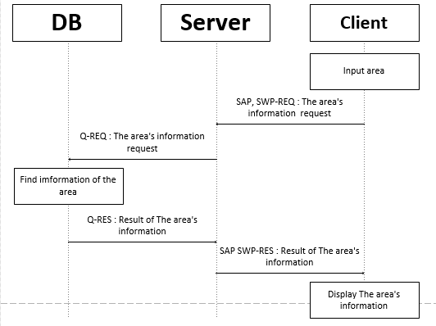
Map search Sequence Diagram
/18

Slide 13
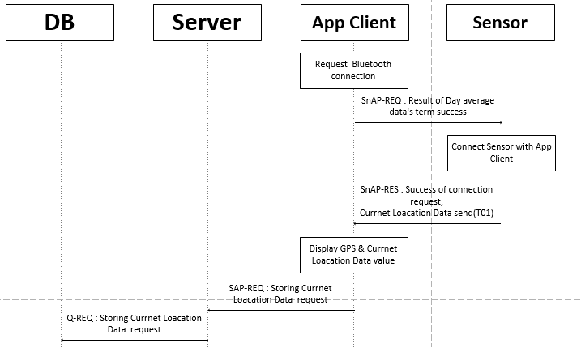
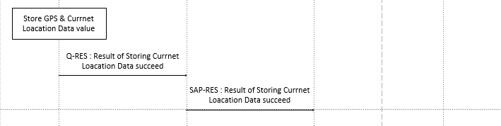
Map’s current location Sequence Diagram
/18

Slide 14
Sensor
/18

Slide 15


Modified Code in python
/18

Slide 16
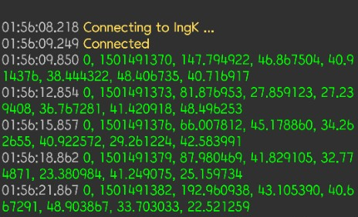
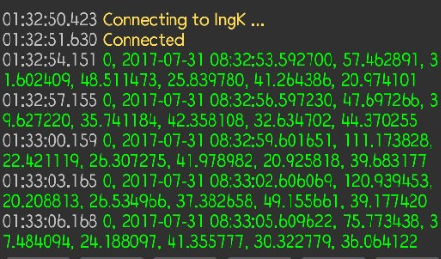
Result Code in python
/18

Slide 17
App Client
/18

Slide 18
/18

